Slide 1
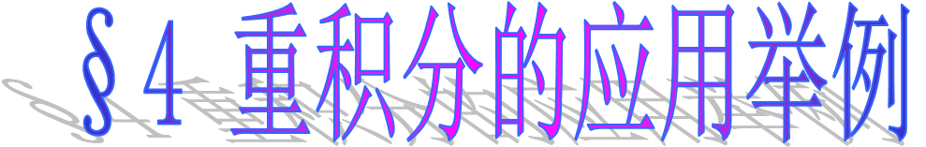
1.重积分的几何应用
2.重积分的物理应用

Slide 2
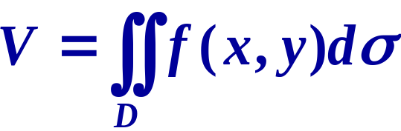
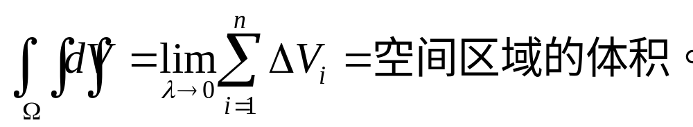
(1).计算体积
曲顶柱体的体积为

Slide 3
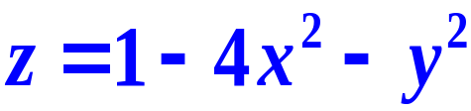
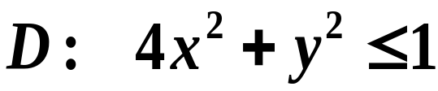
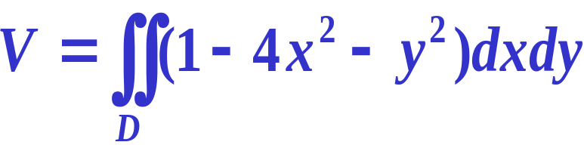
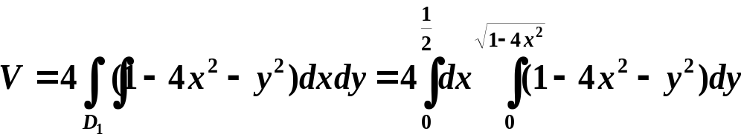
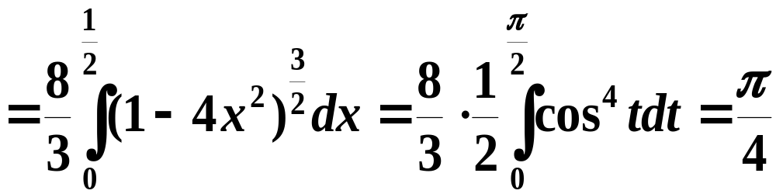
例1
计算由曲面
与 xoy 面所围成的立体的体积
解一
用二重积分
由对称性得

Slide 4
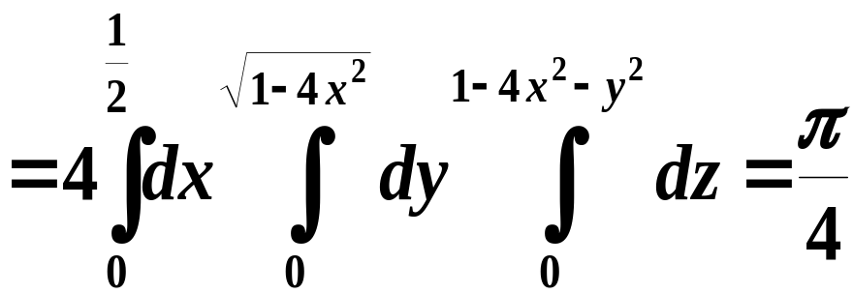
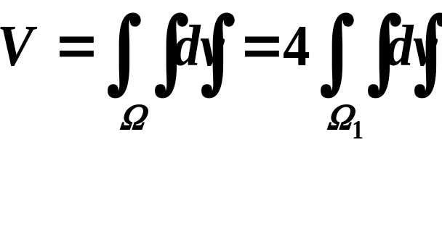
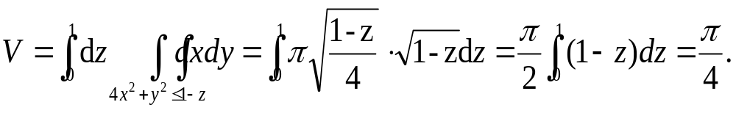
例1
计算由曲面
与 xoy 面所围成的立体的体积
解二
用三重积分
投影法
截面法

Slide 5
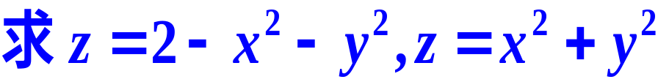
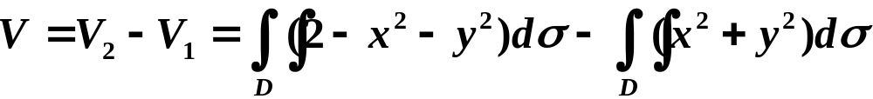
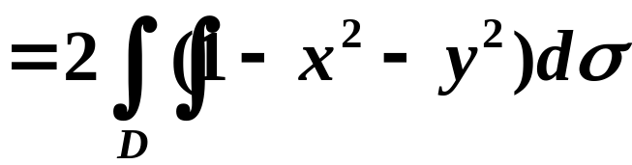
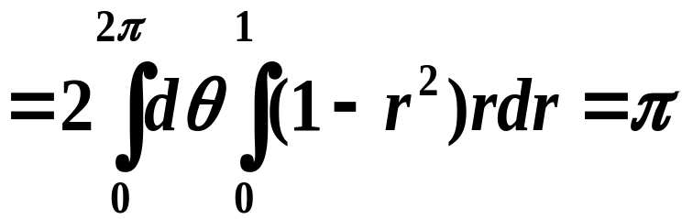
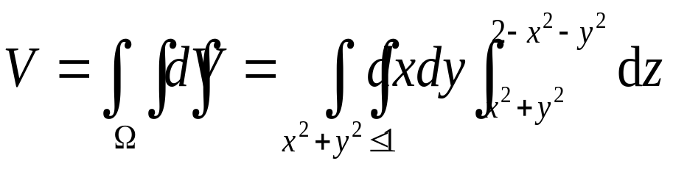

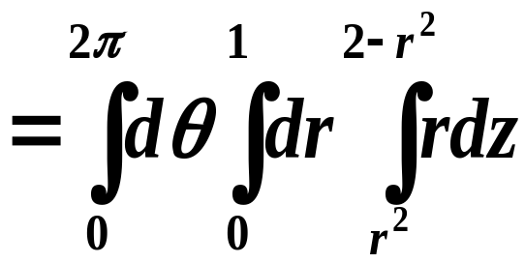
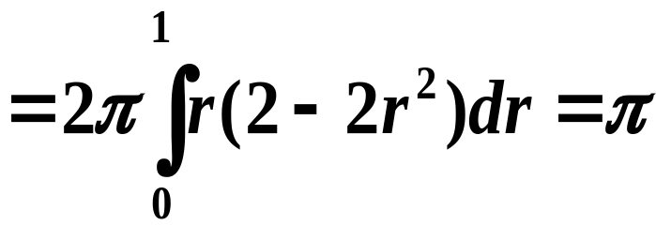
例2
所围成的立体的体积
解一
（用极坐标）
解二
是柱形区域,用柱坐标

Slide 6

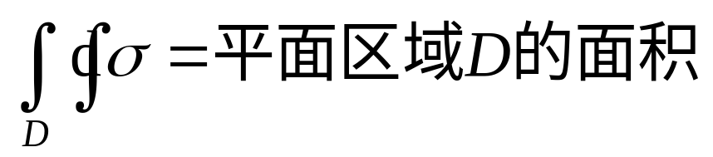
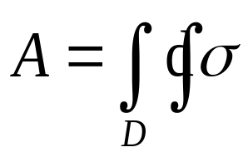
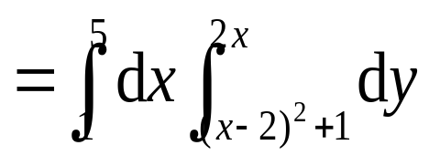
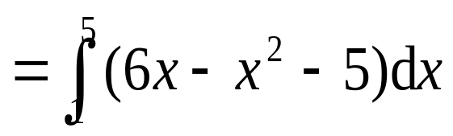
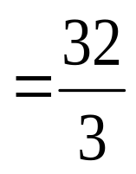
(2)计算面积
①平面图形面积
10
例1. 求由抛物线y=(x−2)²+1, 直线y=2x所围图形的面积.
y=(x−2)²+1
y=2x
解：
⇒(1, 2), (5, 10)
5
y=(x−2)²+1
y=2x
2
0
1
2
5

Slide 7

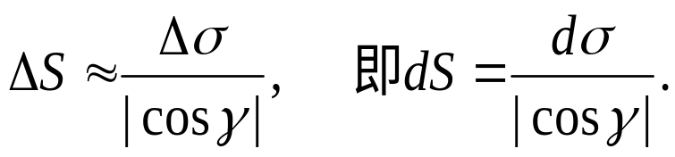
思考问题
②. 空间曲面z=z(x,y),(x,y) ∈D的面积
(1)Σ: z=z(x, y), 投影区域D_{xy}且 z(x, y)∈C ¹(D_{xy}).
z
n
dS
n
dS
z
M
M
γ
dS
•
•
n
Σ
ΔS
ΔS
•
0
y
dσ
x
dσ
dσ
D_{xy}

Slide 8
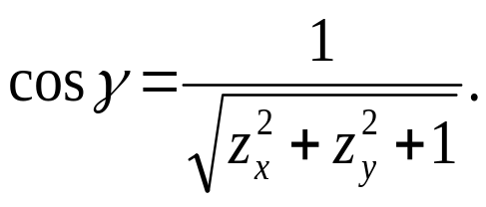
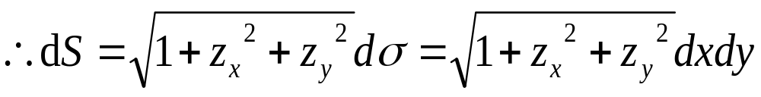
z
γ
dS
n
•
dσ

Slide 9
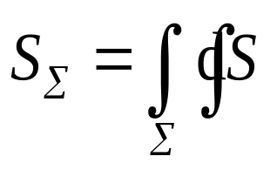
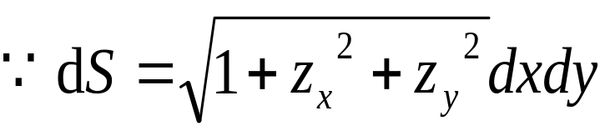
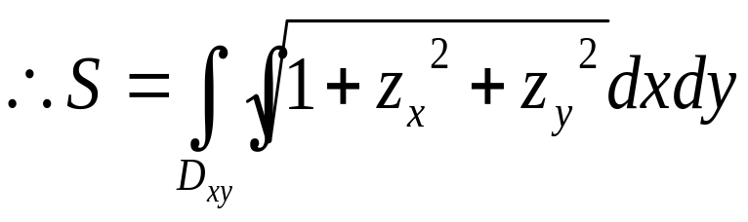
②. 空间曲面z=z(x,y),(x,y) ∈D的面积
(1)Σ: z=z(x, y), 投影区域D_{xy}且 z(x, y)∈C ¹(D_{xy}).
z
Σ
0
y
x
D_{xy}

Slide 10
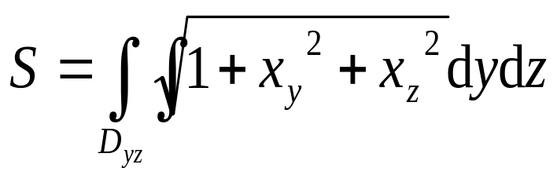
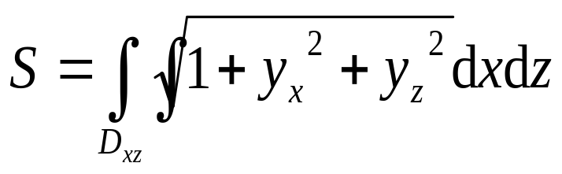
(2)Σ: x=x(y, z), 投影区域D_{yz}
(3)Σ: y=y(x, z), 投影区域D_{xz}

Slide 11
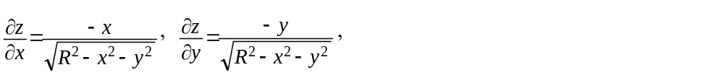
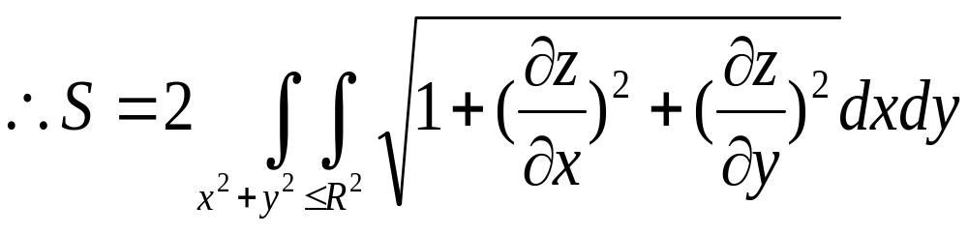
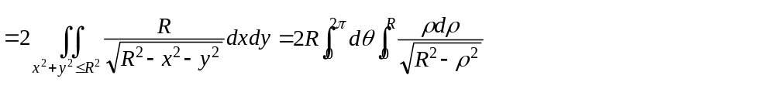
例1 求半径为R的球的表面积.
解
球面的面积A为上半球面面积的两倍.

Slide 12
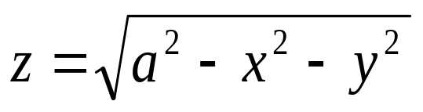
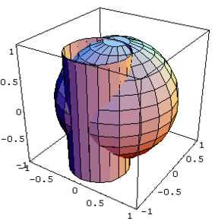
例2：求球面x²+y²+z²=a²含在圆柱面x²+y²=ax(a>0)内部的那部分面积.
解：A=4A₁
z
Σ :
D_{xy}: x²+y²≤ax, y≥0.
z
y
Σ
x
y
D_{xy}
x

Slide 13
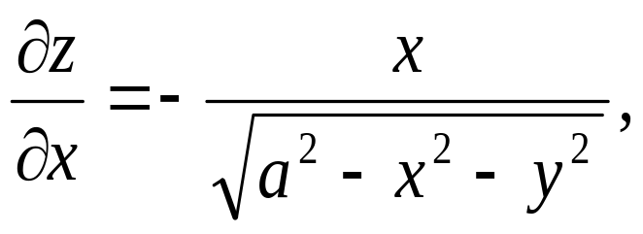
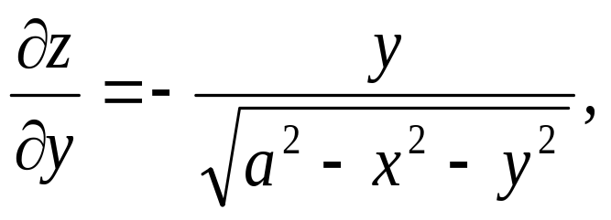
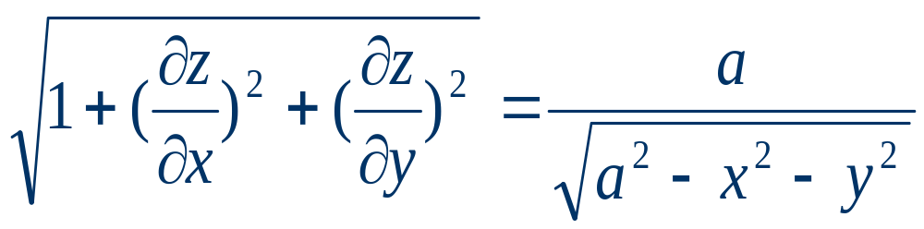
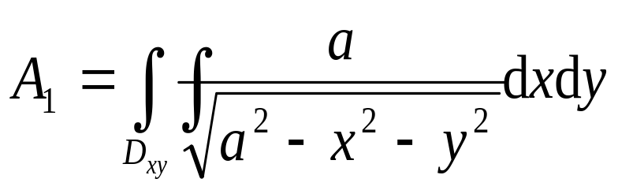
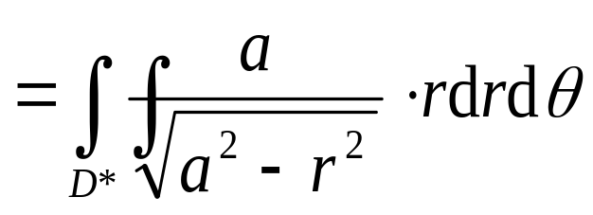
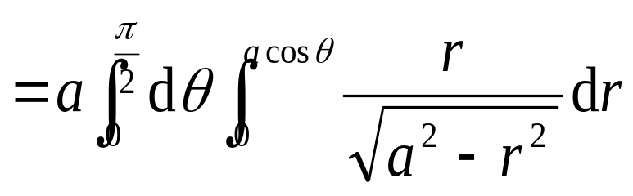
z
D_{xy}: x²+y²≤ax, y≥0.
Σ
y
D_{xy}
x

Slide 14
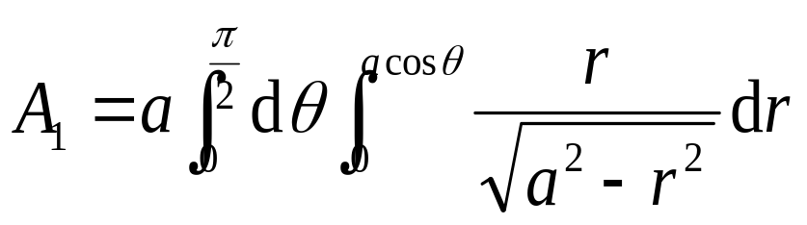
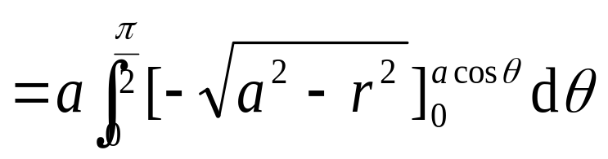
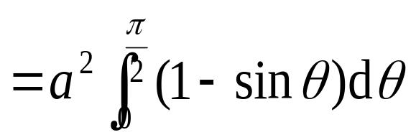
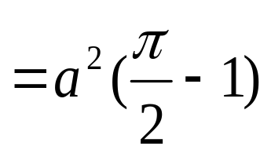
∴ A=4A₁=2(π−2)a²

Slide 15
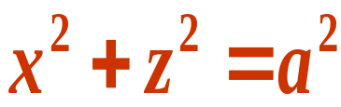
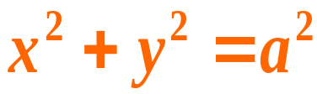
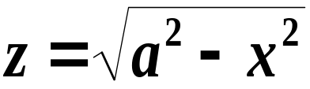
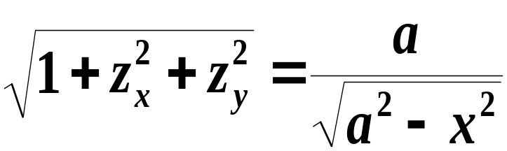



例5
计算圆柱面
被圆柱面
所截的部分的面积。
解
由对称性可知A=8A₁
A₁ 的方程

Slide 16



例3. 求由抛物线 z=x² 上从 x=1 到 x=2 的一段绕z 轴旋转一周所生成的旋转曲面的面积.
z
解：Σ: z=x²+y²
Σ
D_{xy}: 1≤x²+y²≤4
z=x²
y
0
1
2
x
D_{xy}

Slide 17




D_{xy}: 1≤x²+y²≤4

Slide 18


一般地，由曲线 z=ϕ (x)(0<a≤x≤b)绕 z 轴旋转一周所生成的旋转曲面的面积为
其中 D={(x, y)|a²≤x²+y² ≤b²}
转化为极坐标有

Slide 19



③参数方程曲面的面积

Slide 20


有 dσ =|cosγ|dS 或
z
n
dS
n
dS
z
M
M
γ
dS
•
•
n
Σ
ΔS
ΔS
•
0
y
dσ
x
dσ
dσ
D_{xy}

Slide 21


z
γ
dS
n
•
dσ

Slide 22




④曲面面积
以 xy 平面上曲线 L 为准线，母线平行于 z 轴的柱面被曲面 Σ :z=z(x, y)所截，位于 Σ 与 xy 坐标面之间的部分的面积为
z
Σ
在L上取ds, 则
y
0
故有
x
L
•
(x, y)
ds
对弧长曲线积分的几何意义
z(x, y)

Slide 23


例4. 求柱面x²+y²=ax含在球面x²+y²+z²=a²(a>0)内部的那部分面积.
z
解：A=4A₁
0≤x≤a
y
z
x
y
x
L

Slide 24





z
y
x
L

Slide 25



求体积的例子
例5. 求由旋转抛物面y=x²+z²抛物柱面
及平面 y=1所围立体体积.
z
解：V=2V₁
z
0
1
y
x
0
1
y
x

Slide 26








z
0
1
y
x

Slide 27


例6. 求圆柱体x²+y²≤ax(a>0)被球面x²+y²+z²=a²截得的含在球面内的立体的体积.
解：V=4V₁
z
y
z
x
y
x
D

Slide 28





z
y
x
D

Slide 29



例7. 计算由椭圆抛物面z=x²+2y²及抛物面z=2−x²所围立体体积.
解：
z=x²+2y²
z
⇒
x²+y²=1
z=2−x²
D: x²+y²≤1
y
x
D

Slide 30



z
y
x
D
D: x²+y²≤1

Slide 31


2.重积分的物理应用-(1)计算质量
几何形体 Ω 的质量分布密度为 ρ(X), X∈Ω
则 d M= ρ(X)dΩ
故
①平面薄板 D, 质量面密度ρ(x, y)，则其在D上的质量为：

Slide 32




②空间物体Ω ：质量体密度 ρ(x, y, z)
③曲线型物体 L(Γ ) ：质量线密度ρ (x, y) (ρ (x, y, z))
④曲面型物体 Σ ：质量面密度ρ (x, y, z)

Slide 33




例9. 设球面x²+y²+z²=2及锥面
围成立体Ω，其质量体密度与立体中的点到球心的距离之平方成正比，且在球面上等于1. 试求该立体的质量.
解：体密度为
z
μ (x, y, z)=k (x²+y²+z²)
(x, y, z)∈Ω
y
由
a
x
得

Slide 34




z
μ (x, y, z)=(x²+y²+z²)/2
所以
y
a
x

Slide 35





例10. 一个圆柱面x²+y²=R²介于平面 z=0， z=H之间，其质量面密度等于柱面上的点到原点的距离之平方的倒数，求其质量.
解1.
(x, y, z)∈Σ
z
H
•
令Σ₁：
(y≥0)
Σ₂
Σ₁
Σ₂：
(y≤0)
y
x
R
R
且
则 Σ= Σ₁+ Σ₂

Slide 36



而 D_{xy}={(x, y)|−R≤x≤R, 0≤ z ≤H}
在Σ₁上，
故
z
从而
H
•
Σ₂
Σ₁
y
x
R
R

Slide 37





在Σ₂上，
有
所以

Slide 38



解2：取柱面坐标 x=rcosθ, y=rsin θ, 则柱面方程为r=R, 柱面上面积元素dS=Rdθdz,
z
则
H
•
Σ₂
Σ₁
y
x
R
R

Slide 39

（2）力矩与质心
①设物体体积为 Ω : 质量体密度 ρ(x, y, z)，任取P(x,y,z) ∈D,dV
z
dV
P
P₀
g
r₀
r
y
x

Slide 40

z
dV
P
P₀
g
r₀
r
y
x

Slide 41


质心

Slide 42


（2）力矩与质心
②设平面薄板在Oxy平面占位D，面密度为ρ(x,y)

Slide 43






例11. 求r=2sinθ和r=4sinθ所围均匀薄片 D 的质心.
解：因D关于 y 轴对称，故
y
x
0
∴ 质心为

Slide 44

例12. 在底圆半径为 R , 高为 H 的圆柱体上拼加一个半径为 R 的半球体，要使拼加后的整个立体 Ω 的质心位球心处，求 R 与 H 的关系.
则
解：由题意选择坐标系如图，
z
圆柱体：x²+y² ≤R², −H≤z≤0
半球体：x²+y²+z²≤R², z≥0
0
R
y
x
因 Ω 关于 x,y 轴对称, 故有
−H
•

Slide 45






圆柱体：x²+y² ≤R², −H≤z≤0
而
半球体：x²+y²+z²≤R², z≥0
z
0
R
其中 V 为 Ω 的体积
y
x
−H
令
得
•
故有

Slide 46



（3）转动惯量

Slide 47






Slide 48



关于平面的转动惯量

Slide 49



空间物体对质点的引力

Slide 50


空间物体对质点的引力

Slide 51


重积分 小结
二重积分在直角坐标下的计算公式
［X－型］
［Y－型］
（在积分中要正确选择积分次序）

Slide 52





重积分 小结
二重积分在极坐标下的计算公式
（在积分中注意使用对称性）

Slide 53

三重积分 小结
三重积分的定义和计算
（计算时将三重积分化为三次积分）
在直角坐标系下的体积元素

Slide 54



柱面坐标
三重积分换元法
球面坐标
（1） 柱面坐标的体积元素
（2） 球面坐标的体积元素
（3） 对称性简化运算

Slide 55
重积分的应用
几何应用：曲面的面积
物理应用：质心、转动惯量、
对质点的引力
（注意熟悉相关物理知识）

Slide 56




关于重积分应用
1.平面图形的面积
2.空间立体的体积
3.曲面的面积
曲面 z=f(x,y)在 xoy 面的投影区域为D

Slide 57


4.质量
dΩ 积分域的元素
5.重心
静力矩=质点质量与质点到坐标轴（面）距离的乘积
重心
对各坐标轴（面）静力矩分别平衡点的坐标

